Slide 1
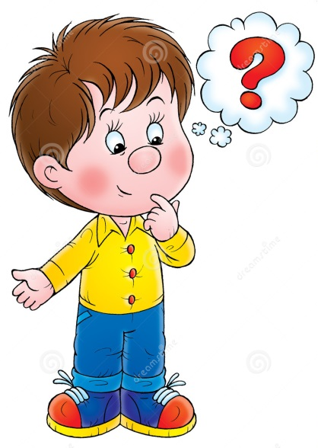
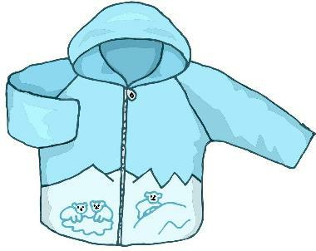
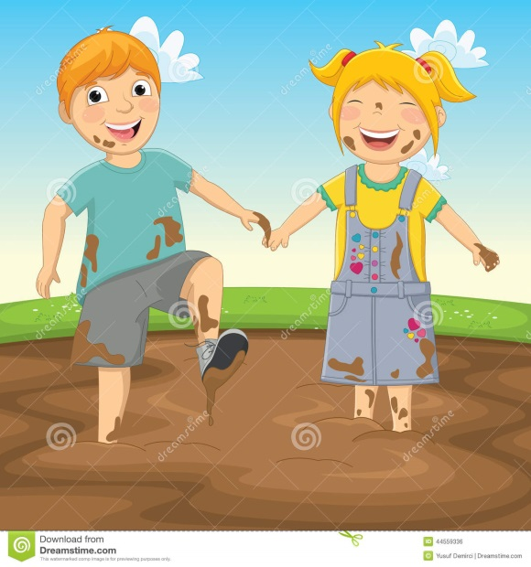
איך יודעים שבא אביב?
מסתכלים סביב סביב
ואם רואים שנעלמו המעילים
ואם רואים שאין עוד
בוץ בשבילים

Slide 2
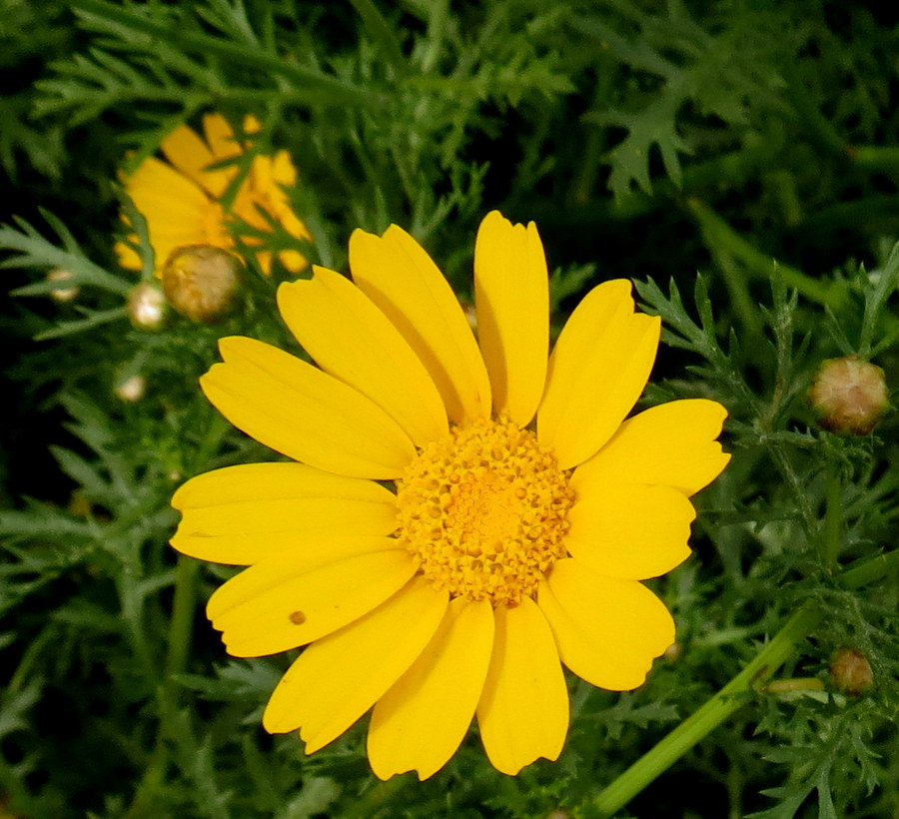
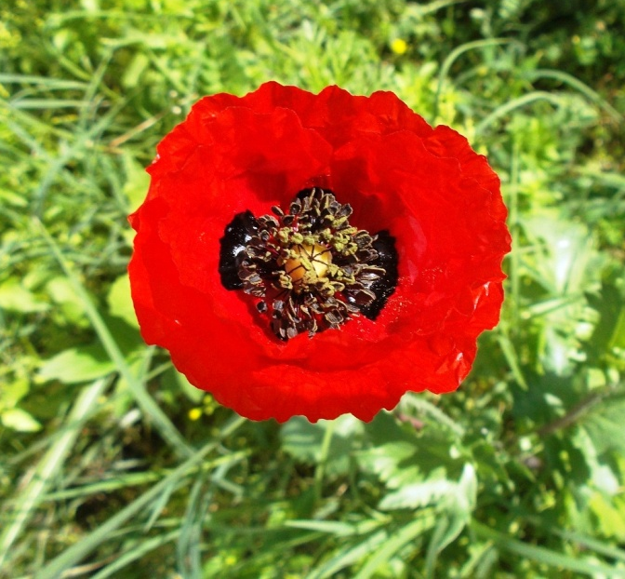
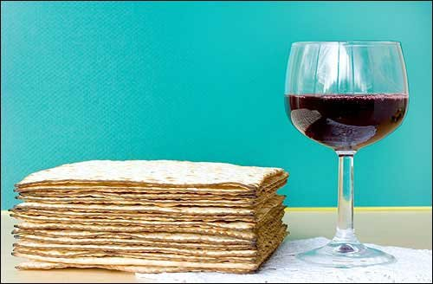
אז יודעים שבא אביב
ואם פרג וגם חרצית
לכבוד החג קישטו ארצי
ואם שרים "שמחה רבה,
אביב הגיע פסח בא"
ואם רואים המון ידיים חרוצות נושאות סלים כבדים עם יין ומצות

Slide 3
איך יודעים שבא אביב?
מסתכלים סביב סביב
איך יודעים שבא אביב/
דתיה בן דור
אז יודעים שבא אביב

